Slide 1
One-Shot Learning & Face Recognition
Alireza Akhavan Pour
Thursday, August 30, 2018

Slide 2
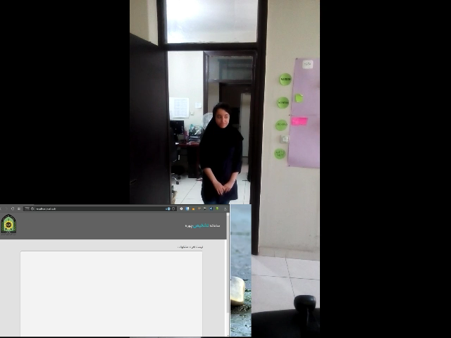
یادگیری عمیق و بازشناسی چهره
نرم افزار نظارتی
دوربین

Slide 3
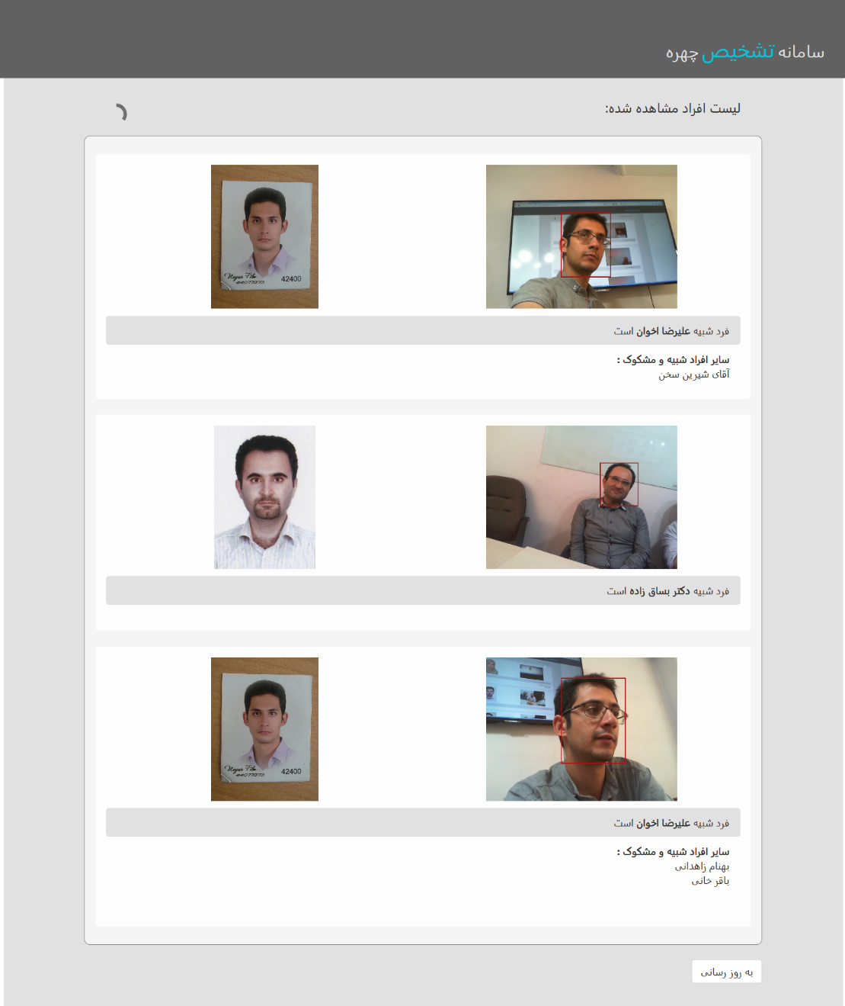

Slide 4
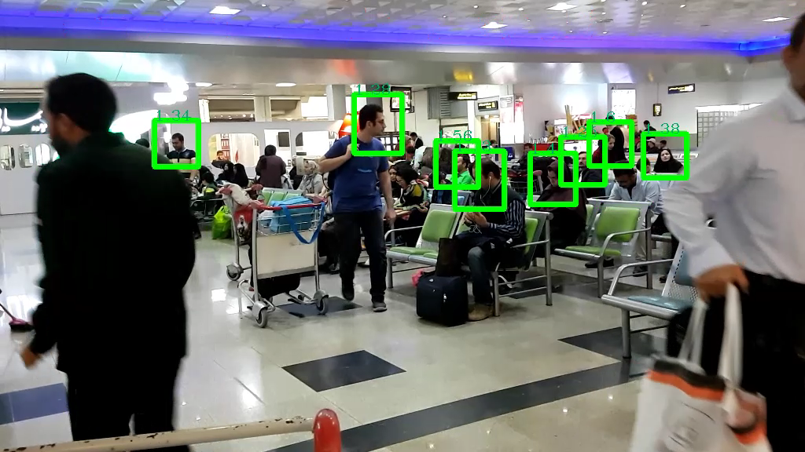

Slide 5
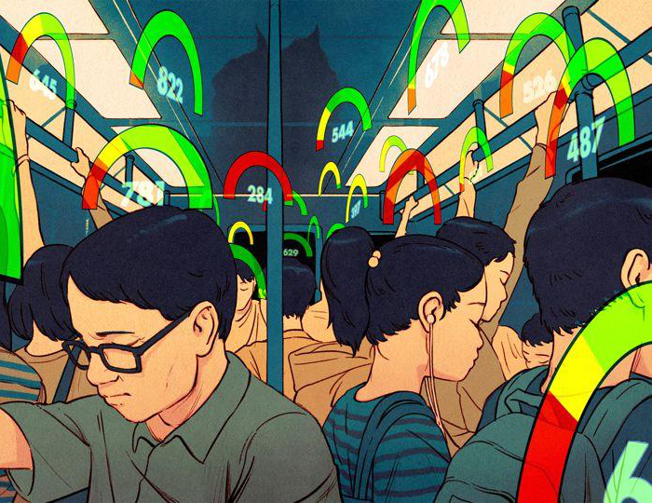
کاربردها...
چین با به کار گیری سیستم تشخیص چهرهSkynet در دو سال اخیر 2000 مجرم را که توسط سیستم بازشناسی و تطبیق چهره شناسایی شد دستگیر کرده است.
www.zerohedge.com/news/2018-03-27/china-deploys-skynet-facial-recognition-can-compare-3-billion-faces-second

Slide 6
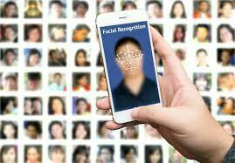
کاربردها...
در بانک ABC چین دیگر نیازی به کارت برای برداشت پول از حساب نیست و این عملیات فقط با اسکن چهره انجام می شود.
http://www.isna.ir/news/96063118101

Slide 7
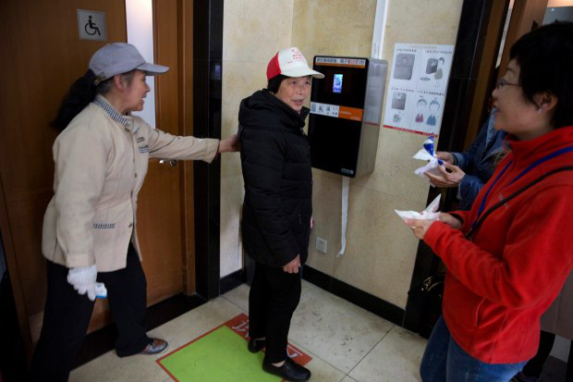
کاربردها...
حل مشکل مصرف بیش از حد دستمال توالت در چین با الگوریتم بازشناسی چهره!
در این روش در هر بار درخواست، چهره ی فرد اسکن شده و سپس قطعه دستمالی به طول 60 سانتیمتر توسط دستگاه به وی داده میشود. دستگاه تصویر چهره فرد را برای 9 دقیقه ذخیره میکند و در طول این 9 دقیقه با استفاده از تطبیق چهره از ارائه مجدد دستمال به فرد خود داری میکند!!!
http://www.cbc.ca/news/technology/china-facial-recognition-toilet-paper-1.4052888

Slide 8
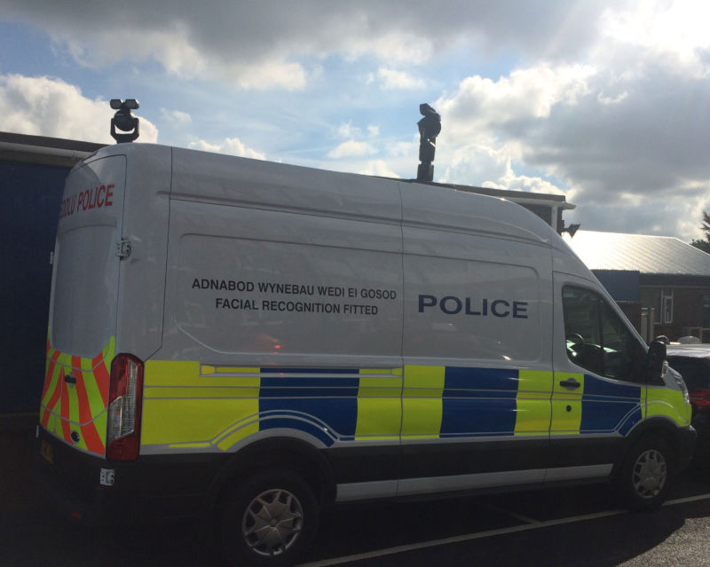
کاربردها...
در انگلیس اولین مجرم را با سیستم شناسایی چهره با تشخیص دوربین نصب شده روی ون دستگیر کردند.
https://arstechnica.com/tech-policy/2017/06/police-automatic-face-recognition/

Slide 9
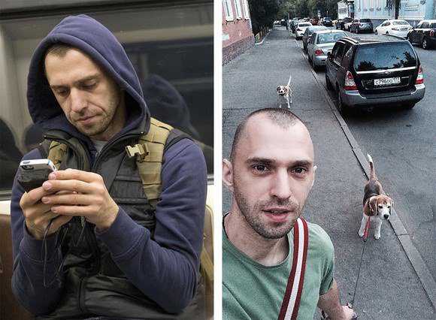
کاربردها...
یافتن حساب شبکه اجتماع فرد با تنها یک عکس گرفته شده در مترو در روسیه
اپلیکیشن FindFace این کار را با بررسی عکس چهره‌ی فرد و مقایسه با بیش از ۲۰۰ میلیون عکس پروفایل کاربران محبوب‌ترین شبکه‌ی اجتماعی روسیه،VK، انجام می‌دهد. در سپتامبر ۲۰۱۷، شهرداری مسکو اعلام کرد که حدود ۵۰۰۰ دوربین مداربسته‌ی این شهر را مجهز به این اپلیکیشن کرده تا افراد تحت تعقیب به‌صورت خودکار شناسایی شوند. بنا به گفته‌ی مقامات مسکو، از زمان راه اندازی این تکنولوژی،۶ نفر دستگیر شده‌اند. (منبع)
https://www.pcworld.com/article/3055305/analytics/your-face-is-big-data-the-title-of-this-photographers-experiment-says-it-all.html

Slide 10
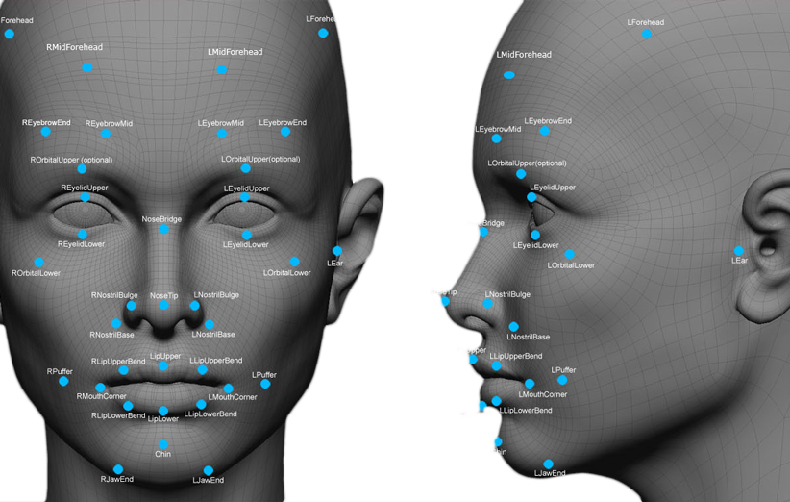
کاربردها...
پلیس چین در کنسرت پاپ با استفاده از «تشخیص چهره» مجرم را دستگیر کرد
تکنولوژی تشخیص چهره در کنسرت جکی چونگ، خواننده محبوب چینی اجرا شده و مجرم دستگیر شده است. یعنی کنسرتی که حداقل ۶۰ هزارنفر در آن شرکت داشتند.
http://www.ubergizmo.com/2018/04/police-arrest-suspect-facial-recognition/

Slide 11
تایید و بازشناسی چهره
تایید (Verification)
ورودی: تصویر، نام/ID
خروجی: تصویر آیا واقعا متعلق به فرد ادعا شده است؟
بازشناسی (Recognition)
دیتابیسی از K فرد داریم.
یک تصویر ورودی داده می‌شود.
خروجی: ID فرد بازشناسی شده اگر جزو K نفر باشد. (یا «شناخته نشد!»)

Slide 12
مجموعه داده های آموزش
مجموعه‌داده CASIA Web-Face
این مجموعه‌داده شامل 453453 تصویر چهره متفاوت از 10575 فرد است.
این مجموعه‌داده پاک و بدون نویز و اشتباه است.
www.cbsr.ia.ac.cn/english/CASIA-WebFace-Datab
مجموعه‌داده MS-Celeb-1M
این مجموعه‌داده به‌مراتب مجموعه‌داده‌ی بزرگ‌تری محسوب می‌شود.
این مجموعه شامل بیش از 8 میلیون تصویر چهره متفاوت از 100 هزار فرد است[41].
برخلاف قبلی این مجموعه‌داده با نویز و برچسب اشتباه همراه است.
https://www.microsoft.com/en-us/research/project/ms-celeb-1m-challenge-recognizing-one-million-celebrities-real-world/
مجموعه‌داده VGGFace2
محققان دانشگاه آکسفورد نسخه 2 مجموعه‌داده‌ی VGGFace را با 3.31میلیون تصویر از 9131 فرد مختلف ارائه کردند. این تصاویر با کمک جست‌و‌جوی تصویر گوگل جمع‌آوری‌شده و در تغییرات مختلف برای هر فرد نظیر سن، جهت، نو و ... هستند. این مجموعه‌داده شامل افراد مختلفی نظیر سیاست‌مداران، ورزشکاران، بازیگران و ... است و به‌طور تقریبی از هر فرد 362 تصویر مختلف موجود است.
http://www.robots.ox.ac.uk/~vgg/data/vgg_face2/

Slide 13
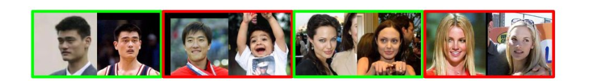
مجموعه داده ارزیابی LFW

Slide 14
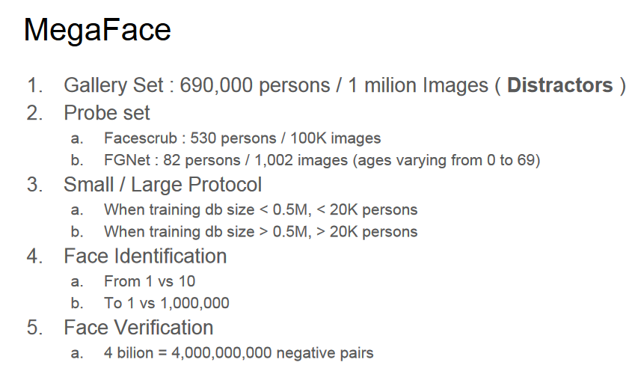
مجموعه داده ارزیابی MegaFace

Slide 15
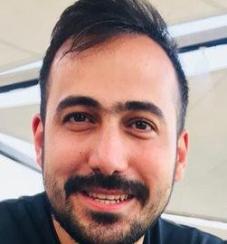
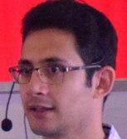
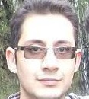
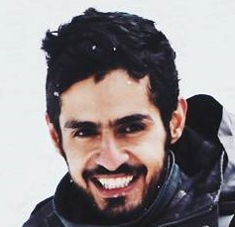
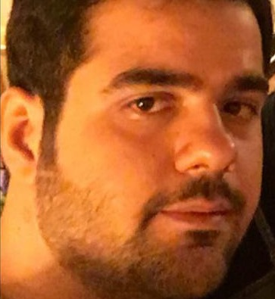
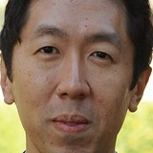
One-shot learning
آموزش از روی یک نمونه برای بازشناختن مجدد فرد
CNN
Softmax(5)
مشکلات
تصاویر بسیار کم.
اگر فرد جدید اضافه شود؟

Slide 16

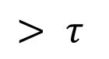
یادگیری تابع «شباهت» (“similarity” function)
d(img1,img2) = میزان تفاوت بین دو تصویر
If d(img1,img2) $≤ τ$
یکسان
Face Verification
$$> τ$$
متفاوت
4
0.5
6
«علیرضا اخوان پور»
10
4
6
7
12
تصویر فرد ناشناس
Notes:
افزودت فرد جدید به دیتابیس راحته...

Slide 17
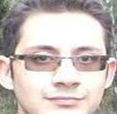
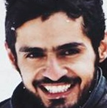
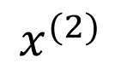
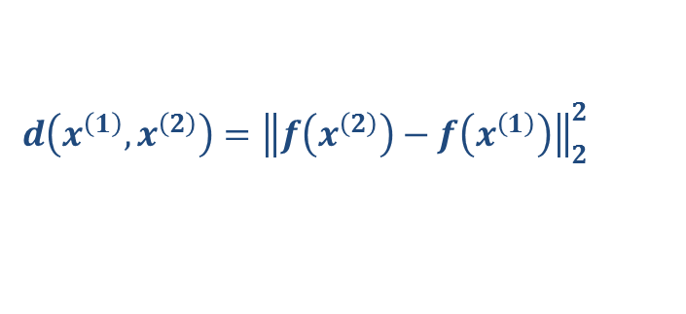
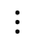
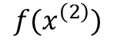
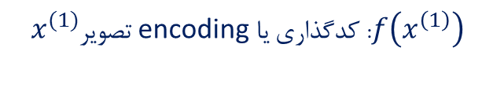
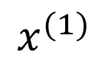
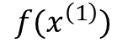
Siamese network
128
$$⋮$$
$$⋮$$
Softmax
$$x^{(1)}$$
$$f(x^{\left(1\right)})$$
$f\left(x^{\left(1\right)}\right)$: کدگذاری یا encoding تصویر$x^{(1)}$
$$⋮$$
$$⋮$$
$$x^{(2)}$$
$$f(x^{\left(2\right)})$$
$${\left.d\left(x^{\left(1\right)},x^{\left(2\right)}\right)=\left\|f\left(x^{\left(2\right)}\right)−f\left(x^{\left(1\right)}\right)\right.\right\|}_{2}^{2}$$
[Taigman et. al., 2014. DeepFace closing the gap to human level performance]

Slide 18
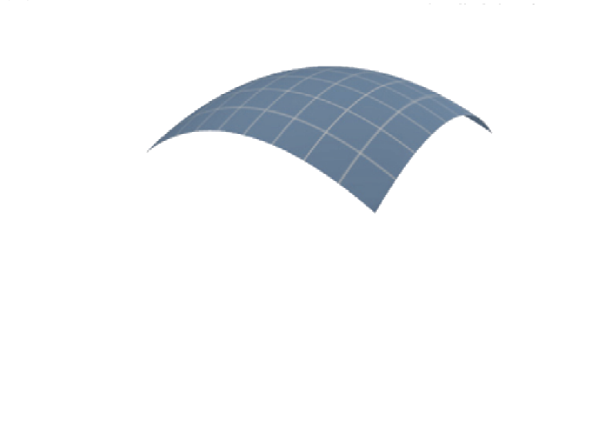
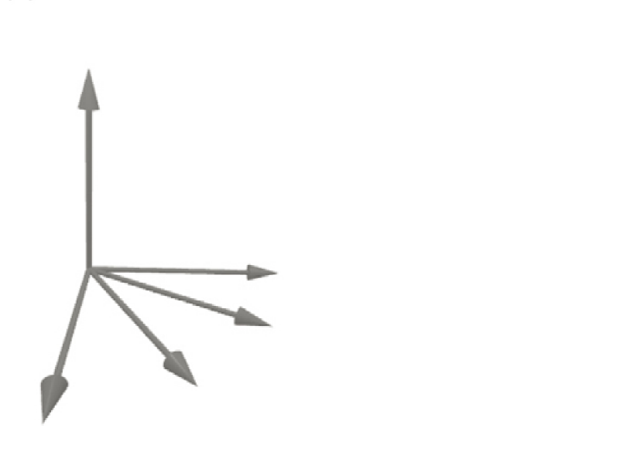
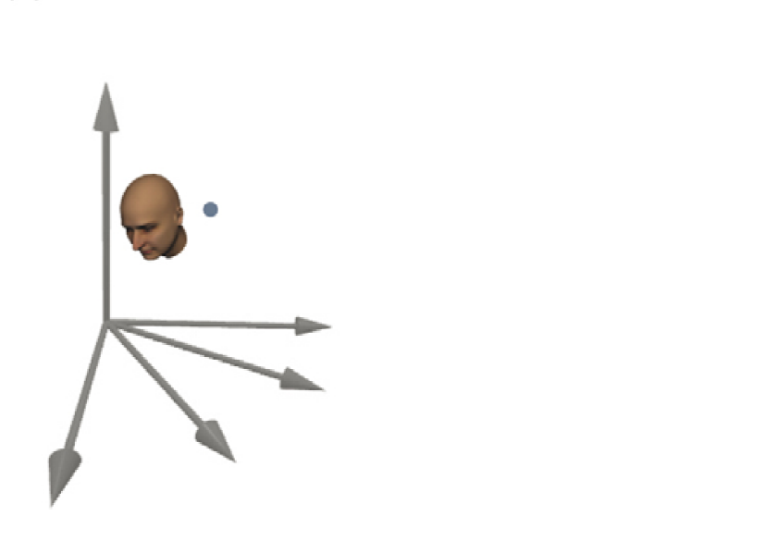

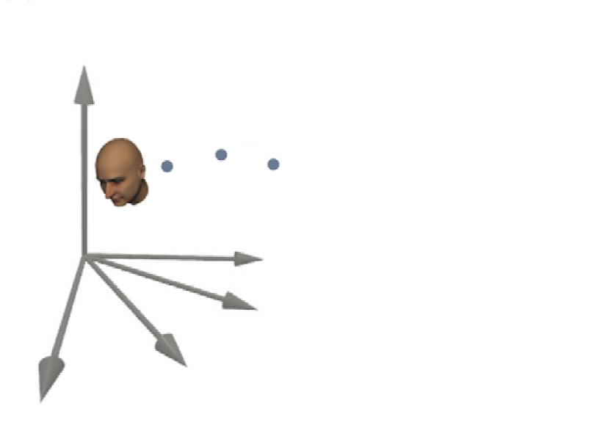

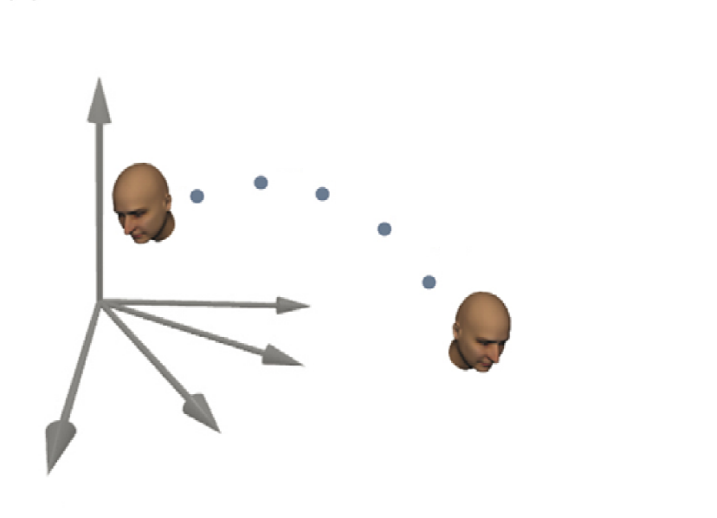
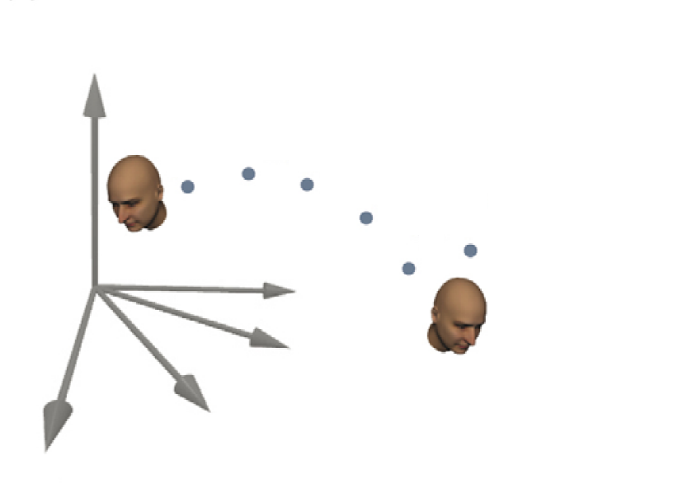
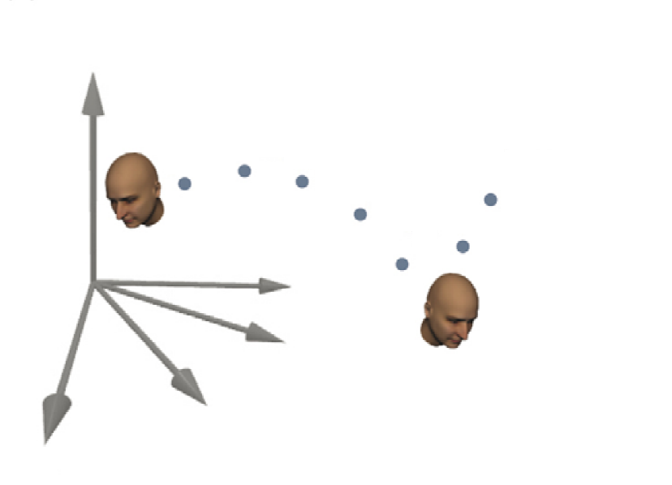


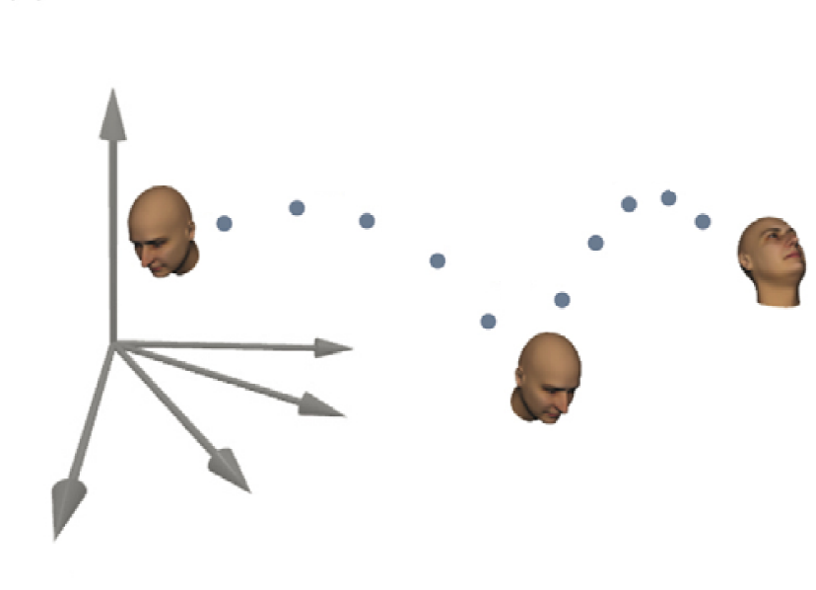
فضای نرونی و خمینه (manifold)
نورون1
نورون5 و ...
نورون4
نورون3
نورون2
DiCarlo and Cox , TICS (2007)
Notes:
Trends in cognitive sciences

Slide 19
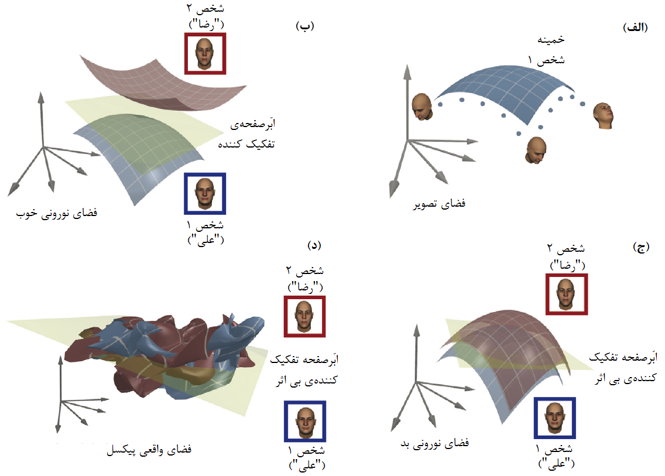
فضای نرونی خوب و بد
DiCarlo and Cox , TICS (2007)

Slide 20
$$⋮$$
$$⋮$$
$$⋮$$
$$⋮$$
فضای 128 تایی encoding تصاویر

Slide 21
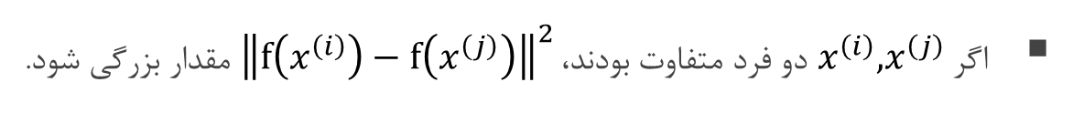
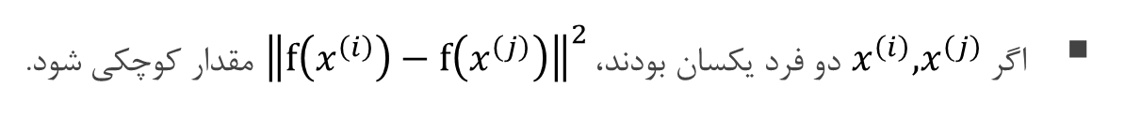
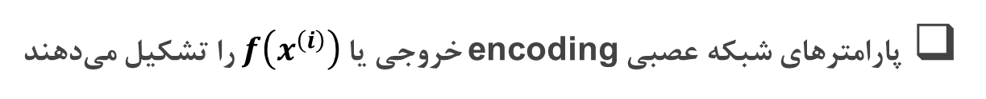
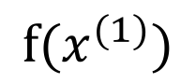
هدف یادگیری
$$⋮$$
$$⋮$$
$$f(x^{(1)})$$
پارامترهای شبکه عصبی encoding خروجی یا $f\left(x^{\left(i\right)}\right)$ را تشکیل می‌دهند
یادگیری پارامترها به نحوی که:
اگر $x^{\left(i\right)},x^{\left(j\right)}$ دو فرد یکسان بودند، ${\left\|f\left(x^{\left(i\right)}\right)−f\left(x^{\left(j\right)}\right)\right\|}^{2}$ مقدار کوچکی شود.
اگر $x^{\left(i\right)},x^{\left(j\right)}$ دو فرد متفاوت بودند، ${\left\|f\left(x^{\left(i\right)}\right)−f\left(x^{\left(j\right)}\right)\right\|}^{2}$ مقدار بزرگی شود.

Slide 22
بخش 2:
یادگیری متریک
Metric learning

Slide 23

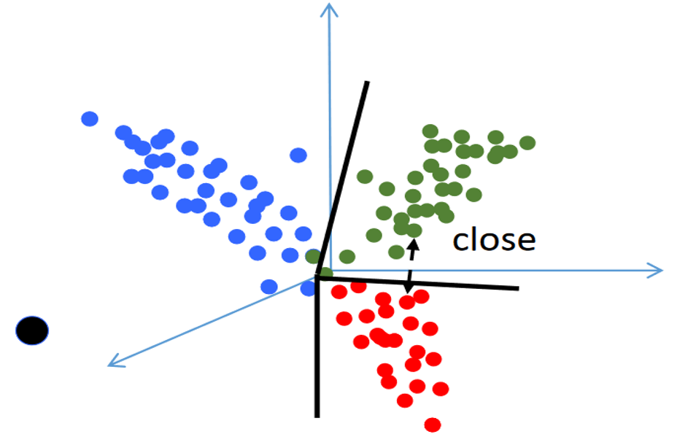
تابع Softmax
ویژگی‌هایی که آموزش می‌بیند فقط separable هستند، اما discriminative نیستند!
این ویژگی‌ها به اندازه کافی موثر نیستند.
Notes:
افزودت فرد جدید به دیتابیس راحته...

Slide 24
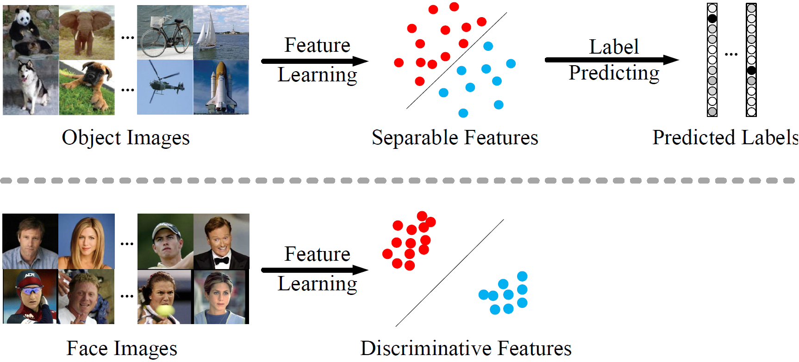
نیاز به metric learning داریم!
[Yandong Wen et. al., 2016. A Discriminative Deep Feature Learning Approach for Face Recognition]
Notes:
افزودت فرد جدید به دیتابیس راحته...

Slide 25
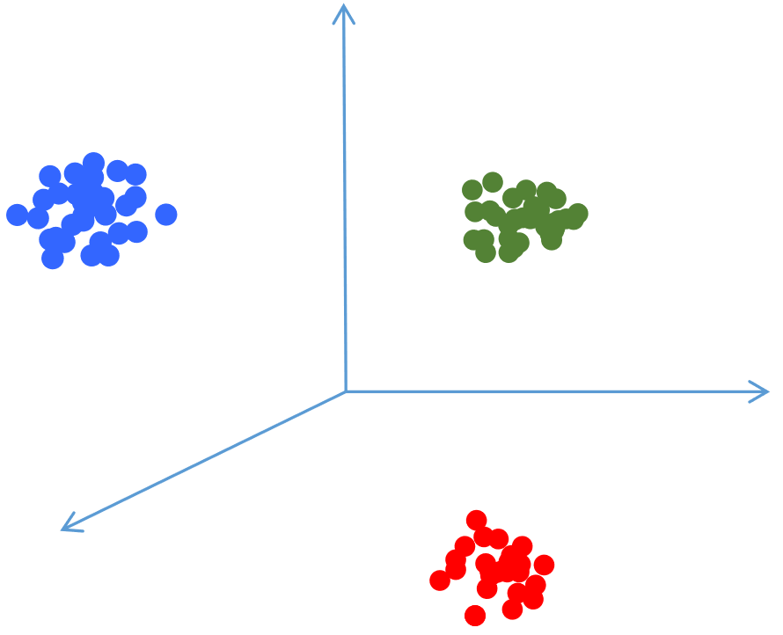
نیاز به metric learning داریم!
Tightness of the cluster
Discriminative features
Notes:
افزودت فرد جدید به دیتابیس راحته...

Slide 26
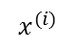
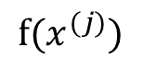
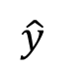
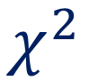
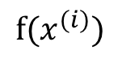
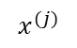
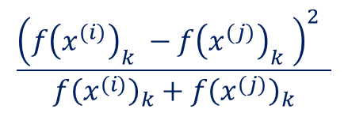
Learning the similarity function
$$⋮$$
$$x^{(i)}$$
$$f(x^{(i)})$$
$$\hat{y}$$
$$⋮$$
$$x^{(j)}$$
$$f(x^{(j)})$$
$\hat{y}=$ $σ\left(\sum_{k=1}^{128}{w_{i}\left|{f\left(x^{(i)}\right)}_{k} −{f\left(x^{(j)}\right)}_{k}\right|+b}\right)$
$\hat{y}=$ $σ\left(\sum_{k=1}^{128}{w_{i}\left|{f\left(x^{(i)}\right)}_{k} −{f\left(x^{(j)}\right)}_{k}\right|+b}\right)$
$$\frac{{\left({f\left(x^{(i)}\right)}_{k} −{f\left(x^{(j)}\right)}_{k} \right)}^{2} }{{f\left(x^{(i)}\right)}_{k}+{f\left(x^{(j)}\right)}_{k}}$$
$$χ^{2}$$
[Taigman et. al., 2014. DeepFace closing the gap to human level performance]
Notes:
Chi Square similarity

Slide 27






یادگیری نظارت شده Face Verification
$$x$$
$$y$$
0
متفاوت
1
یکسان
1
0
1

Slide 28
Triplet loss

Slide 29


Triplet loss
minimize
maximize
Anchor
Positive
Negative
$$d(Anchor,Positive) + α <d(Anchor, Negative)$$
[Schroff et al.,2015, FaceNet: A unified embedding for face recognition and clustering]

Slide 30













Triplet loss
Anchor
Positive
Anchor
Negative
(A)
(p)
(A)
(N)
$$d\left(A,P\right)=0.6$$
$$0.2$$
$$d\left(A,N\right)=0.63$$
0.8
$${\left.\left\|f\left(A\right)−f\left(P\right)\right.\right\|}_{2}^{2}$$
$$+ α$$
$$≤ {\left.\left\|f\left(A\right)−f\left(N\right)\right.\right\|}_{2}^{2}$$
$$d(A,P)$$
$$d(A,N)$$
$${\left.\left\|f\left(A\right)−f\left(P\right)\right.\right\|}_{2}^{2}$$
$$− {\left.\left\|f\left(A\right)−f\left(N\right)\right.\right\|}_{2}^{2}$$
$$+ α$$
$$≤ 0$$
$$f\left(img\right)= \vec{0}$$
0
0
margin
[Schroff et al.,2015, FaceNet: A unified embedding for face recognition and clustering]

Slide 31

تابع loss
با فرض داشتن P ,A و N
$${\left.𝓛\left(A, P, N\right)= max(\left\|f\left(A\right)−f\left(P\right)\right.\right\|}^{2} − {\left.\left\|f\left(A\right)−f\left(P\right)\right.\right\|}^{2 }+α , 0)$$
$${\left.𝓛\left(A, P, N\right)= max(\left\|f\left(A\right)−f\left(P\right)\right.\right\|}^{2} − {\left.\left\|f\left(A\right)−f\left(N\right)\right.\right\|}^{2 }+α , 0)$$
$$J= \sum_{i=1}^{m}{𝓛 (A^{(i)}, P^{(i)}, N^{(i)})}$$
اگر دیتاستی با 10.000 تصویر از 1000 فرد داشته باشیم باید از 10000 تصویر برای ساخت سه تایی ها استفاده کنیم.
[Schroff et al.,2015, FaceNet: A unified embedding for face recognition and clustering]
Notes:
بعد از آموزش برای one-shot learning میشه استفاده کرد.

Slide 32



انتخاب سه‌تایی‌ها(Tripletها) A و P وN
اگر A و P و N به صورت تصادفی انتخاب شوند شرط
$d\left(A, P\right)+α$ $≤d(A, N)$
به راحتی برآورده می‌شود.
انتخاب Tripletهایی که برای آموزش «سخت» است.
$d\left(A, P\right)+α$ $≤d(A, N)$
$$d\left(A, P\right)≈d(A, N)$$
[Schroff et al.,2015, FaceNet: A unified embedding for face recognition and clustering]

Slide 33
مجموعه داده آموزش(Training set) برای Triplet Loss
Anchor
Positive
Negative

Slide 34







انتخاب Tripletها
مشکل اصلی:
چگونه سه‌تایی‌ها را انتخاب کنیم؟
راه حل؟
انتخاب Tripleهای سخت در mini-batch بزرگ (1000<)
Useful triplets = hardest errors
به اندازه کافی
سخت
انتخاب همه positive‌ها
خیلی ساده
Notes:
Instead of picking the hardest positive, we use all anchor-
positive pairs in a mini-batch while still selecting the hard
negatives. We don’t have a side-by-side comparison of hard
anchor-positive pairs versus all anchor-positive pairs within
a mini-batch, but we found in practice that the all anchor-
positive method was more stable and converged slightly
faster at the beginning of training

Slide 35

Choosing triplets: trap

Slide 36

انتخاب Tripletها: تله!
minimize
maximize
Anchor
Positive
Negative
$$Positive≈Negative$$
[Schroff et al.,2015, FaceNet: A unified embedding for face recognition and clustering]

Slide 37
انتخاب Tripletها: تله!
به جای ...

Slide 38

انتخاب Tripletها: تله!
Selecting hardest negative may lead to the collapse early in training

Slide 39


انتخاب Tripletها
خیلی سخت
انتخاب همه positive‌ها
Semi-hard
خیلی ساده
[Schroff et al.,2015, FaceNet: A unified embedding for face recognition and clustering]
Notes:
Instead of picking the hardest positive, we use all anchor-
positive pairs in a mini-batch while still selecting the hard
negatives. We don’t have a side-by-side comparison of hard
anchor-positive pairs versus all anchor-positive pairs within
a mini-batch, but we found in practice that the all anchor-
positive method was more stable and converged slightly
faster at the beginning of training

Slide 40

انتخاب Tripletها
خیلی ساده! شرایط از قبل برقرار است و چیزی برای یادگیری ندارد!
$$d(Anchor,Positive) + α <d(Anchor, Negative)$$
[Schroff et al.,2015, FaceNet: A unified embedding for face recognition and clustering]
Notes:
This is the common case when using random sampling. Thus, it is important to select triplets that violate such constraint to speed learning.

Slide 41

انتخاب Tripletها
$$d(Anchor,Positive) + α <d(Anchor, Negative)$$
[Schroff et al.,2015, FaceNet: A unified embedding for face recognition and clustering]
Notes:
This is the common case when using random sampling. Thus, it is important to select triplets that violate such constraint to speed learning.

Slide 42

انتخاب Tripletها
$$d(Anchor,Positive) + α <d(Anchor, Negative)$$
[Schroff et al.,2015, FaceNet: A unified embedding for face recognition and clustering]
Notes:
Selecting the hardest negatives can in practice lead to bad local minima early on in training, specifically it can result in a collapsed model (i.e. f(x) = 0)

Slide 43

خلاصه Triplet loss
خلاصه:
نیاز به سایز mini-batch بزرگ و پیدا کردن margin ($α$)
همگرایی کند و آهسته
پیاده سازی‌ها(غیر رسمی):
OpenFace(Torch) https://github.com/cmusatyalab/openface
davidsandberg/facenet(Tensorflow) https://github.com/davidsandberg/facenet
 | LFW | Megaface
Google’s Facenet | 99.63 | 70.5

Slide 44
Center loss

Slide 45

Center Loss
Idea: pull the points to class centroids
[Wen et al.,2016, A discriminative feature learning approach for deep face recognition]

Slide 46

Separable vs Discriminative
[Wen et al.,2016, A discriminative feature learning approach for deep face recognition]

Slide 47


A toy example : What’s wrong with Softmax
[Wen et al.,2016, A discriminative feature learning approach for deep face recognition]

Slide 48


A toy example : What’s wrong with Softmax
$m$: mini-batch size
$n$: the number of class
$x_{i}$: feature vector in $R^{d}$ (d is the feature dimension)
$w$: $R^{(d×n)}$, $b$:$R^{n}$(bias)
$$ℒ_{s}= − \sum_{i=1}^{m}{\log{\frac{e^{w_{y_{i}}^{T}x_{i}+ b_{y_{i}}}}{\sum_{j=1}^{n}{e^{w_{j}^{T}x_{i}+ b_{j}}}}}}$$
[Wen et al.,2016, A discriminative feature learning approach for deep face recognition]

Slide 49

آیا ویژگی‌ها برای خوشه بندی مناسب است؟
training set
testing set
Separable,
the deep features are not discriminative enough.
by intra-class variation
[Wen et al.,2016, A discriminative feature learning approach for deep face recognition]

Slide 50
آیا ویژگی‌ها برای خوشه بندی مناسب است؟
Training Set (50K)
Test Set (10K)
Separable,
the deep features are not discriminative enough.
by intra-class variation
[Wen et al.,2016, A discriminative feature learning approach for deep face recognition]

Slide 51



افزودن center loss برایdiscriminative شدن ویژگی‌ها!
$m$: mini-batch size
$C_{y_{i}}$: y_{th} class center in d dimension
$x_{i}$: feature vector in $R^{d}$ (d is the feature dimension)
اما! $C_{y_{i}}$ با آموزش شبکه و تغییرات ویژگی‌ها باید به روز شود.
میانگین ویژگی‌های هر کلاس در هر iteration
$$ℒ_{C}= \frac{1}{2} \sum_{i=1}^{m}{{\left\|x_{i}− C_{y_{i}}\right\|}_{2}^{2}}$$
[Wen et al.,2016, A discriminative feature learning approach for deep face recognition]

Slide 52


تابع نهایی $ℒ =ℒ_{s}+λ ℒ_{C}$

Slide 53



تابع نهایی $ℒ =ℒ_{s}+λ ℒ_{C}$ و تاثیر𝜆
[Wen et al.,2016, A discriminative feature learning approach for deep face recognition]

Slide 54
خلاصه center loss
خلاصه:
ایجاد توده‌ی درون کلاسی و جدایی بین کلاس‌ها
کارایی خوب، همگرایی ساده
پیاده سازی‌ها:
ydwen/caffe-face(caffe) – کد رسمی منتشر شده توسط نویسنده مقاله https://github.com/ydwen/caffe-face
davidsandberg/facenet(Tensorflow) https://github.com/davidsandberg/facenet
 | LFW | Megaface
Center Loss | 99.28% | 65.234%

Slide 55

مقایسه نتایج
 | LFW | Megaface
Google’s Facenet | 99.63 | 70.5
Center Loss | 99.28% | 65.234%
بین 100M-200M تصویر چهره
از 8 میلیون شخص متفاوت
0.7 میلیون تصویر چهره از 17,189 شخص مختلف
برای چالش مگافیس تنها از 490 هزار تصویر برای اموزش استفاده شده است.

Slide 56
بخش 3:
مثال عملی

Slide 57


Slide 58


Slide 59


Slide 60


مقدمات شناسایی چهره
Let’s code…
01_Intro2FaceRecognition.ipynb

Slide 61
بخش 4:
تشخیص و تراز کردن چهره
Face Detection & alignment

Slide 62

Face Detection
تشخیص چهره

Slide 63

مجموعه داده ها برای آموزش تشخیص چهره
Wider
32k images
494k faces
Celeba
200k images, 10k persons
Landmarks, 40 binary attributes

Slide 64
مجموعه داده ها ی تشخیص چهره
Wider
32k images
494k faces
Celeba
200k images, 10k persons
Landmarks, 40 binary attributes
FDDB
2845 images
5171 faces

Slide 65

الگوریتم کلاسیک Viola-Jones

Slide 66


الگوریتم کلاسیک Viola-Jones: آموزش

Slide 67



الگوریتم کلاسیک Viola-Jones: inference
بهینه سازی:
ویژگی‌ها با هم گروه‌هایی به نام stage تشکیل دهند
اگر patch انتخاب شده در هر stage رَد شد الگوریتم غیر چهره برگردانده و خارج شود.
Stages
yes
yes
Face
Stage 1
Stage 2
Stage N
اطلاعات بیشتر: جلسه 22

Slide 68

الگوریتم کلاسیک Viola-Jones: نتایج wider
http://mmlab.ie.cuhk.edu.hk/projects/WIDERFace/WiderFace_Results.html

Slide 69

نتایج wider برای سایر الگوریتم ها
http://mmlab.ie.cuhk.edu.hk/projects/WIDERFace/WiderFace_Results.html

Slide 70
نتایج wider برای سایر الگوریتم ها
http://mmlab.ie.cuhk.edu.hk/projects/WIDERFace/WiderFace_Results.html

Slide 71

MTCNN: از سه شبکه آبشاری تشکیل شده
[Zhang et al.,2016, Joint Face Detection and Alignment using Multi-task Cascaded Convolutional Networks]

Slide 72

MTCNN: از سه شبکه آبشاری تشکیل شده
شبکه اول، شبکه پیشنهاددهنده یا P-Net
بسیار سبک برای پیدا کردن تمامی نواحی مشکوک به وجود چهره. این شبکه با سرعت خیلی بالا و دقت خیلی پایین عمل میکند و تمامی نواحی مروبط به چهره را برای ما پیدا می‌کند. این شبکه نرخ مثبت کاذب خیلی بالایی دارد.
[Zhang et al.,2016, Joint Face Detection and Alignment using Multi-task Cascaded Convolutional Networks]

Slide 73
MTCNN: از سه شبکه آبشاری تشکیل شده
شبکه دوم، شبکه محدود‌کننده R-Net
این شبکه از تصاویر حاصل از خروجی شبکه اول ورودی می‌گیرد؛ این شبکه تعداد پارامترهای بیشتری دارد و نواحی اشتباه پیداشده را حذف می‌کند.
[Zhang et al.,2016, Joint Face Detection and Alignment using Multi-task Cascaded Convolutional Networks]

Slide 74
MTCNN: از سه شبکه آبشاری تشکیل شده
شبکه سوم، شبکه خروجی یا O-Net
از لحاظ تعداد پارامتر و تعداد لایه این شبکه از دو شبکه قبلی پیچیده تر و کند تر است. کاری شبیه به شبکه دوم بر روی نواحی باقی‌مانده انجام میدهد و دقت شبکه را بالا می‌برد و به قطعیت وجود یا عدم وجود چهره در نواحی باقیمانده که توسط دو شبکه قبل تشخیص داده شده را مشخص می‌کند، هر سه شبکه همزمان به پیدا کردن landmark‌های چهره نظیر چشم‌ها و بینی و alignment نقاط هم میپردازند که در نهایت شبکه آخر دقت رگرسیون بالایی برای این نقاط نیز دارد.
[Zhang et al.,2016, Joint Face Detection and Alignment using Multi-task Cascaded Convolutional Networks]

Slide 75

کار فرعی MTCNN:landmark های چهره!
[Zhang et al.,2016, Joint Face Detection and Alignment using Multi-task Cascaded Convolutional Networks]

Slide 76
خلاصه MTCNN
خلاصه:
روش تشخیص چهره (Face Detection) مبتنی بر یادگیری عمیق
از سه شبکه عمیق متوالی تشکیل شده
وجود یا عدم وجود چهره به همراه 5 نقطه از چهره را برمی‌گرداند.
این روش کند است.
پیاده سازی‌ها:
MTCNN_face_detection_alignment (caffe) – کد رسمی مقاله https://github.com/kpzhang93/MTCNN_face_detection_alignment
davidsandberg/facenet(Tensorflow) https://github.com/davidsandberg/facenet/tree/master/src/align

Slide 77
تشخیص چهره
Let’s code…
02_FaceDetection&Alignment-MTCNN.ipynb

Slide 78
بخش 5:
بهبود کارایی

Slide 79

ترفند: افزونگی داده augmentation – روش 1
افزونگی داده در زمان تست (Test time augment):
Flip کردن تصویر
محاسبه دو embedding
میانگین گیری

Slide 80

ترفند: افزونگی داده augmentation – روش 2
افزونگی داده در زمان تست (Test time augment):
Flip کردن تصویر
محاسبه دو embedding
چسباندن

Slide 81



نگاشت چهره با 5 نقطه صورت
160
160
https://github.com/Alireza-Akhavan/class.vision/blob/master/17-Perspective%26AffineTransforms.ipynb

Slide 82
Affine Transform
Let’s code…
04_MTCNN-wrap-with-landmarks.ipynb

Slide 83
Angular Softmax loss

Slide 84

Angular Softmax
Center loss

Slide 85

[Weiyang et al.,2017, SphereFace: Deep Hypersphere Embedding for Face Recognition]

Slide 86

[Weiyang et al.,2017, SphereFace: Deep Hypersphere Embedding for Face Recognition]

Slide 87



$$ℒ_{s}= − \sum_{i=1}^{m}{\log{\frac{e^{w_{y_{i}}^{T}x_{i}+ b_{y_{i}}}}{\sum_{j=1}^{n}{e^{w_{j}^{T}x_{i}+ b_{j}}}}}}$$
[Weiyang et al.,2017, SphereFace: Deep Hypersphere Embedding for Face Recognition]

Slide 88


مقدار mهای مختلف برای Angular Softmax
m=1
m=3
[Weiyang et al.,2017, SphereFace: Deep Hypersphere Embedding for Face Recognition]

Slide 89

Angular Softmax
[Weiyang et al.,2017, SphereFace: Deep Hypersphere Embedding for Face Recognition]

Slide 90

Angular Softmax
[Weiyang et al.,2017, SphereFace: Deep Hypersphere Embedding for Face Recognition]

Slide 91
خلاصه Angular Softmax
خلاصه:
همگرایی نسبتا دشوار
پیاده سازی‌ها:
wy1iu/sphereface(caffe) – کد رسمی منتشر شده توسط نویسنده مقاله https://github.com/wy1iu/sphereface
 | LFW | Megaface
Angular Softmax | 99.4% | 72.72%

Slide 92
Am Softmax

Slide 93

Additive Margin Softmax
[Wang et al.,2018, Additive Margin Softmax for Face Verification]

Slide 94
خلاصه AMSoftmax
خلاصه:
همگرایی نسبتا خوب
کارایی خوب، همگرایی ساده
پیاده سازی‌ها:
(caffe) – کد رسمی منتشر شده توسط نویسنده مقاله https://github.com/happynear/AMSoftmax

Slide 95
ArcFace

Slide 96

ArcFace
[Deng et al.,2018, ArcFace: Additive Angular Margin Loss for Deep Face Recognition]

Slide 97

ArcFace
[Deng et al.,2018, ArcFace: Additive Angular Margin Loss for Deep Face Recognition]

Slide 98
خلاصه ArcFace
پیاده سازی‌ها:
(MXNet) – کد رسمی منتشر شده توسط نویسنده مقاله https://github.com/deepinsight/insightface

Slide 99
مجموعه داده چهره های ایرانی
http://iran-celeb.ir/
به زودی ...

Slide 100
منابع
https://www.coursera.org/specializations/deep-learning
http://blog.class.vision/winter-96-97-syllabus/
http://www.highload.ru/2017/abstracts/3044.html
https://medium.com/@ahmdtaha/facenet-a-unified-embedding-for-face-recognition-and-clustering-7d34abde9
http://ydwen.github.io/papers/WenECCV16-poster.pdf
https://arxiv.org/abs/1503.03832
https://ydwen.github.io/papers/WenECCV16.pdf
https://arxiv.org/abs/1704.08063
https://arxiv.org/abs/1801.05599
https://arxiv.org/abs/1801.07698

